Slide 1
Навык алисы «угадай животного по его части»
Выполнила:
Булай Ольга

Slide 2
Суть навыка
Суть навыка заключается в том, что человеку выдается часть животного и он должен угадать что это за животное, если он не угадывает, то ему выдается другая часть животного (всего у человека 3 попытки), если он угадывает, то он может попробовать угадать чем питается это животное, если в этот раз он не угадывает всё начинается заново, а если угадывает он может продолжить игру. Таким образом, игра продолжается до тех пор, пока все животные не будут угаданы.

Slide 3
Использовались классы
flask
logging
random

Slide 4
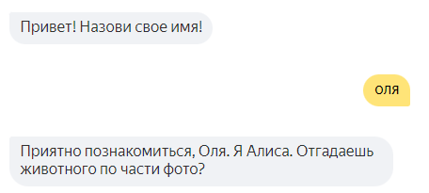
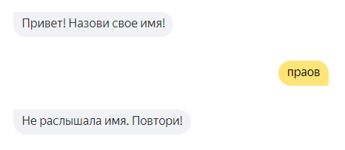
Проверка имени

Slide 5
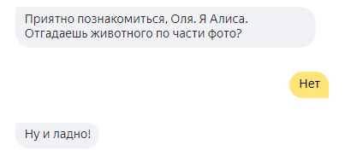
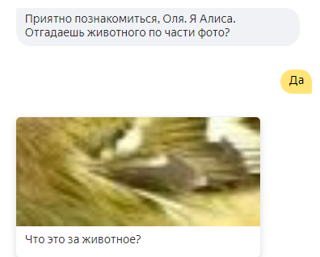
игра

Slide 6
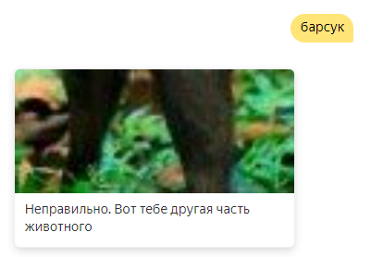

Slide 7
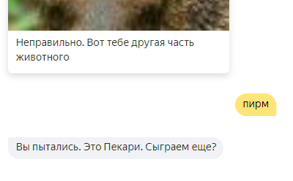
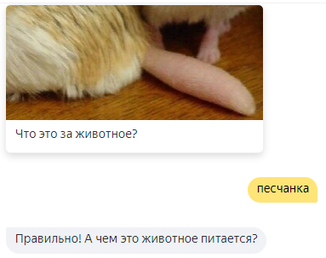

Slide 8
